Slide 1
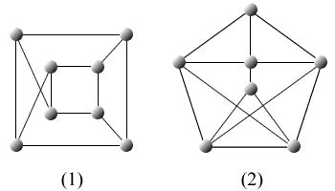
课堂练习 12
证明下列图(1)与(2)均为非平面图。
提示：参看库拉图斯基定理和图的同胚。

